Slide 1
Щодо ефективності обміну інформацією електронними засобами навчання
Кононенко О.Є., начальник відділу нормативності та якості освіти управління освіти і науки Департаменту науки і освіти обласної державної адміністрації

Slide 2
Без зауважень
Краснокутський район Жовтневий район
Нововодолазький район Ленінський район
Кегичівський район
Первомайський район
Сахновщинський район
Харківський район
м. Лозова
Київський район
Московський район
Орджонікідзевський район
Комінтернівський район
Червонозаводський район

Slide 3
Відсутня інформація про освіту району (міста)
Куп'янський район
Барвінківський район
Вовчанський район
Печенізький район
м. Ізюм
м. Куп‘янськ

Slide 4
Відсутня інформація про державну атестацію навчальних закладів
Красноградський район Печенізький район
Балаклійський район Чугуївський район
Зачепилівський район м. Куп‘янськ
Лозівський район м. Люботин
Барвінківський район Дзержинський район
Фрунзенський район
Вовчанський район (наказ МОНУ від 17.06.2013 № 772
Великобурлуцький район втратив чинність)
Дворічанський район
Дергачівський район
Зміївський

Slide 5
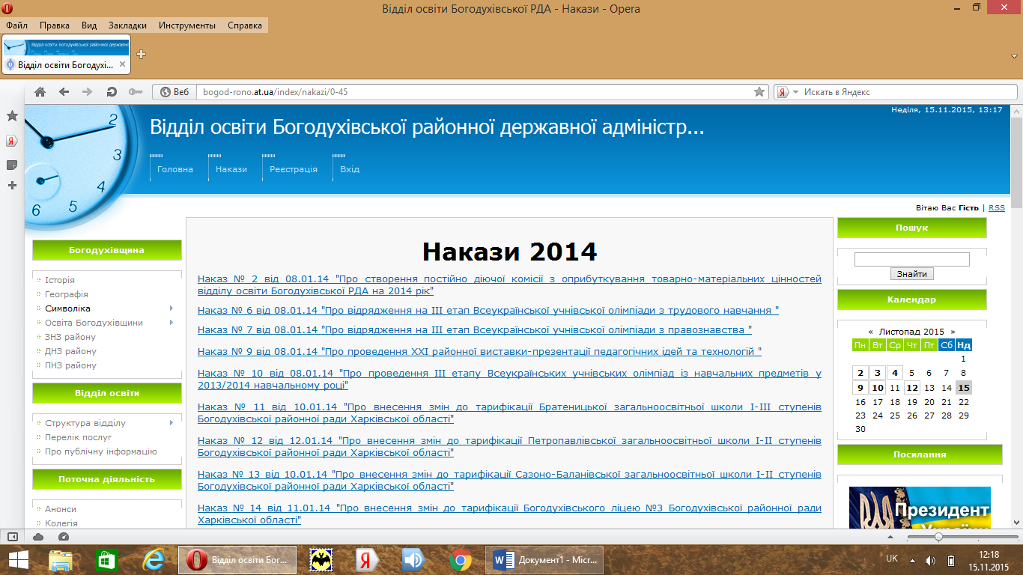

Slide 6
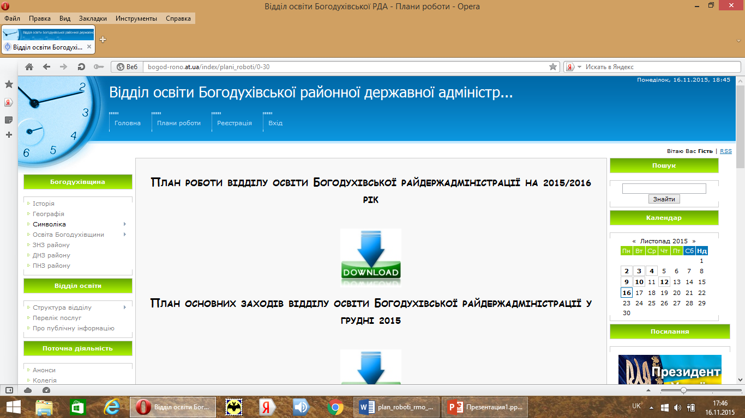
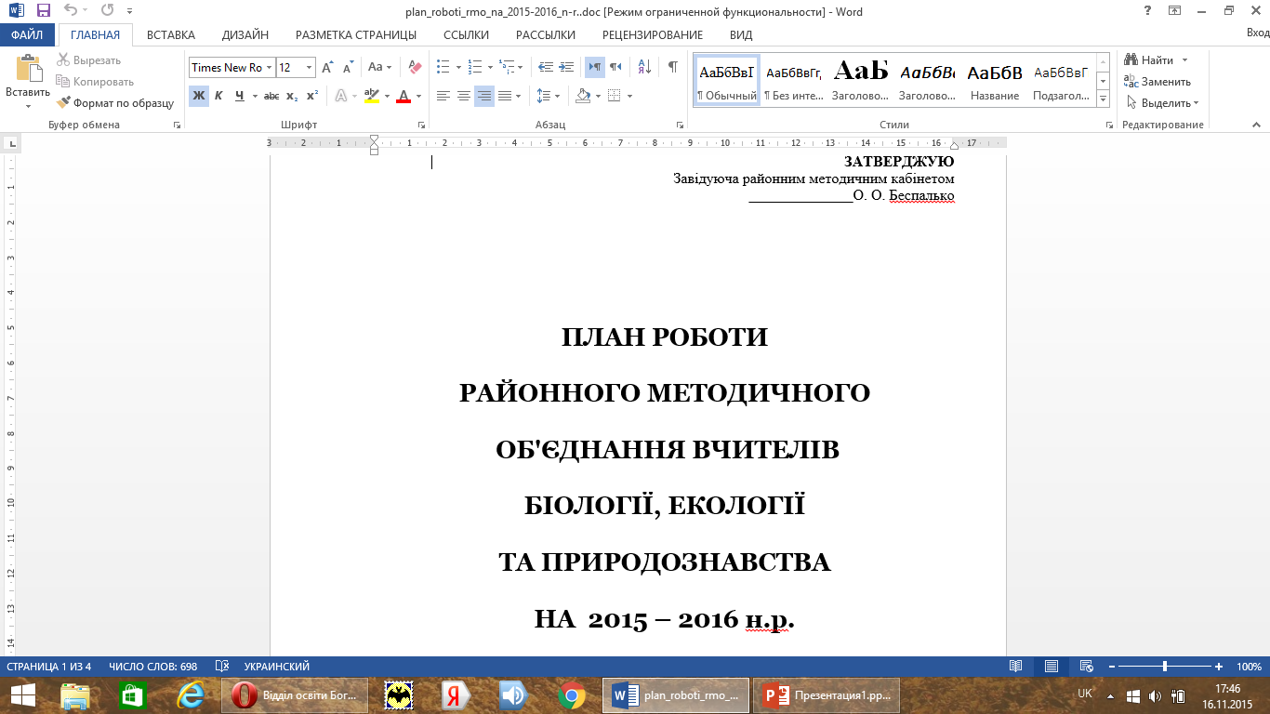

Slide 7
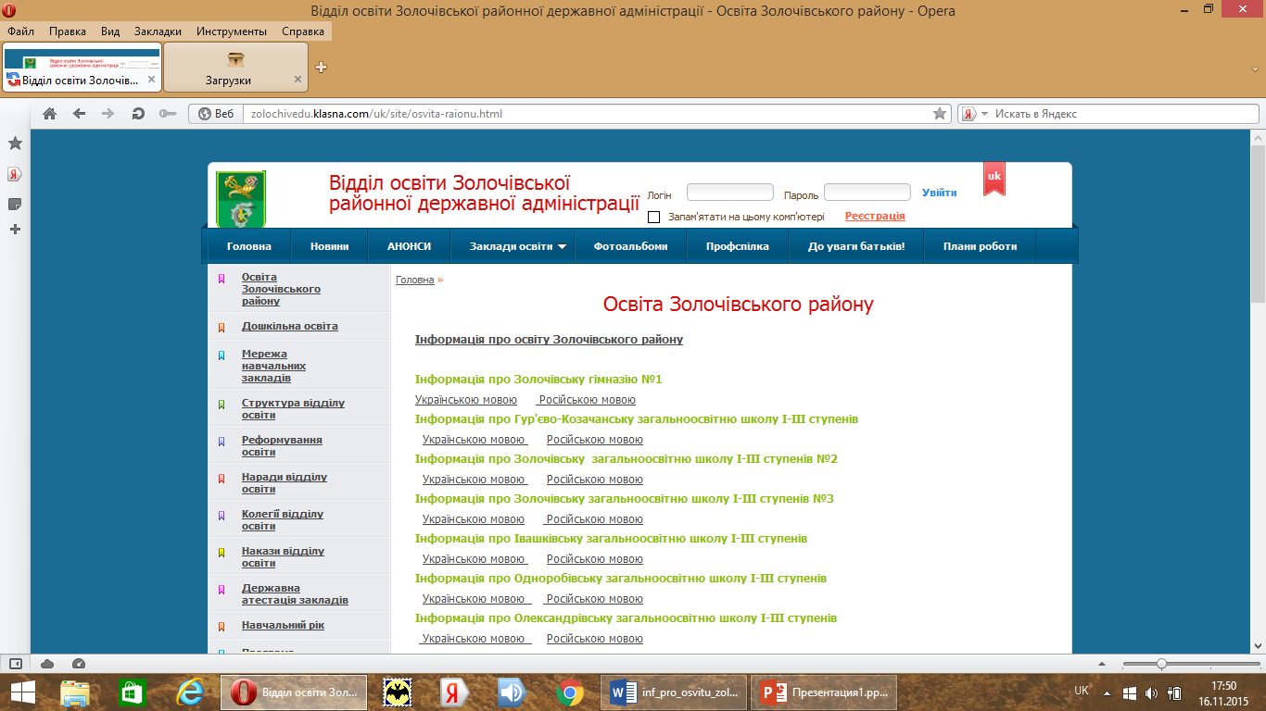
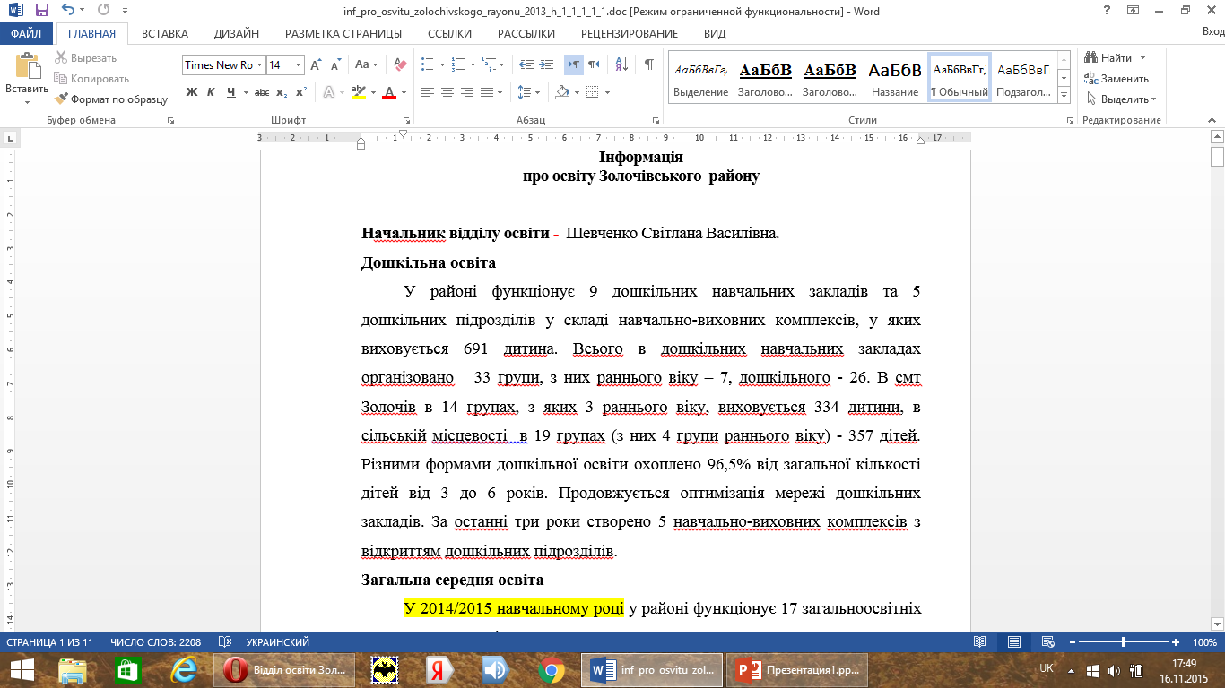

Slide 9
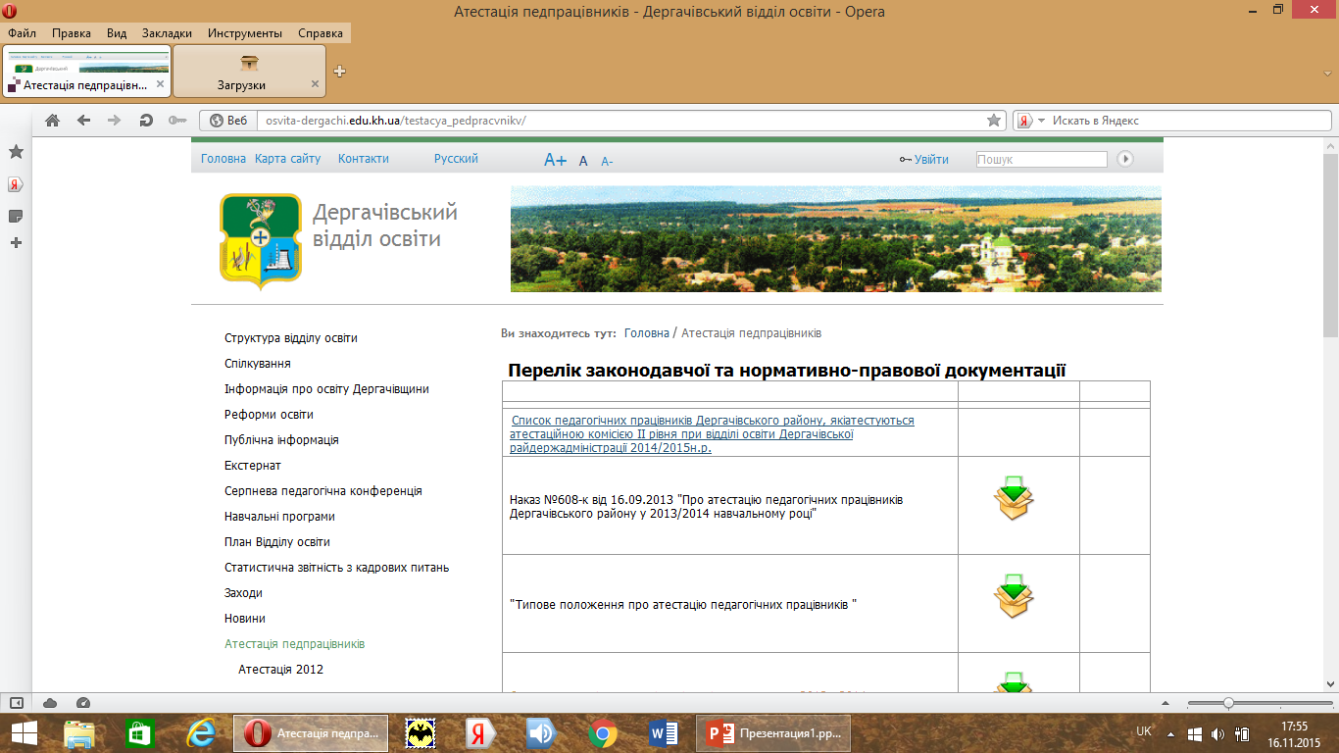

Slide 10
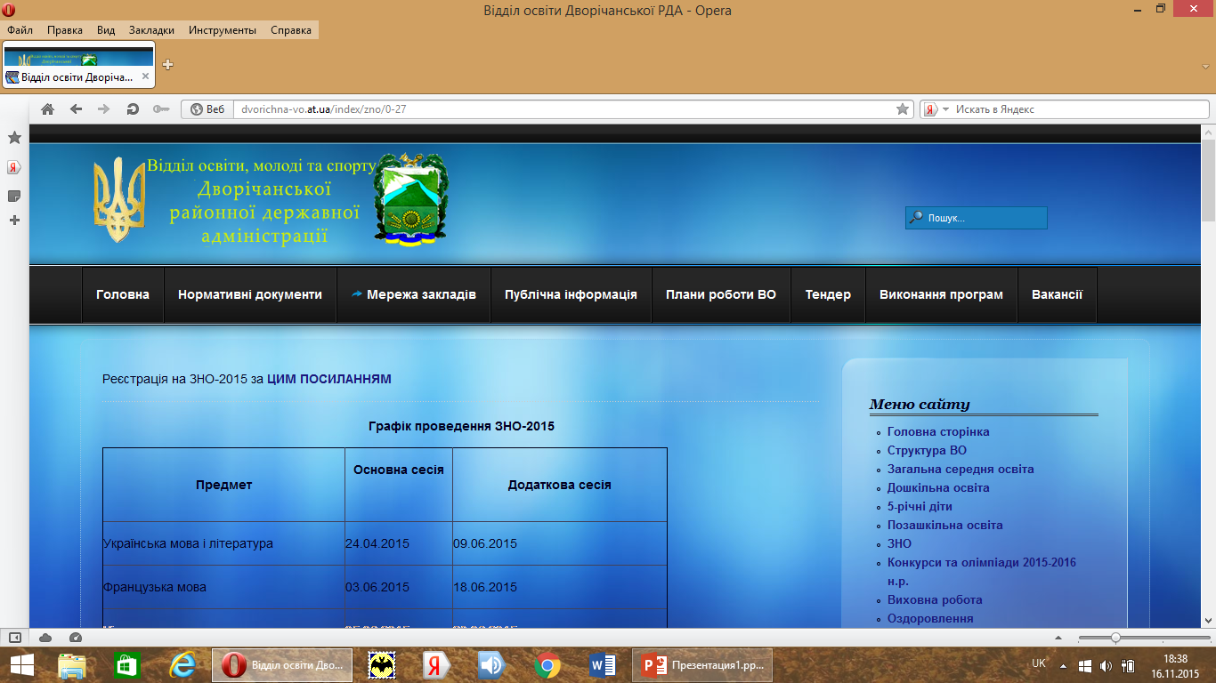

Slide 17
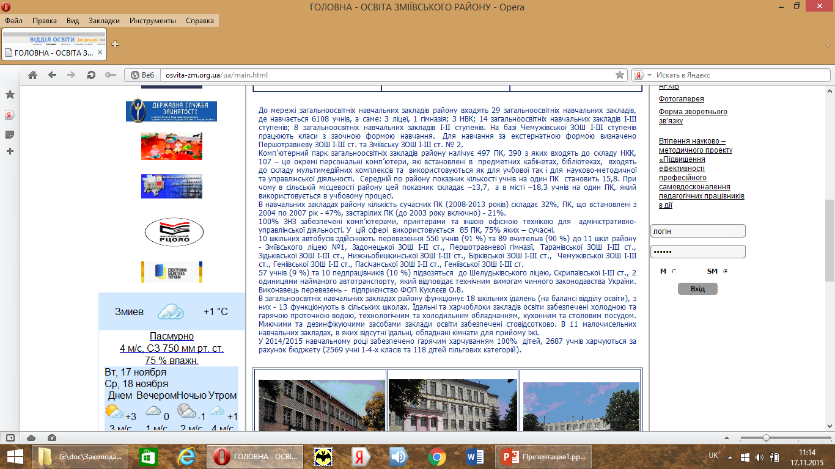

Slide 18
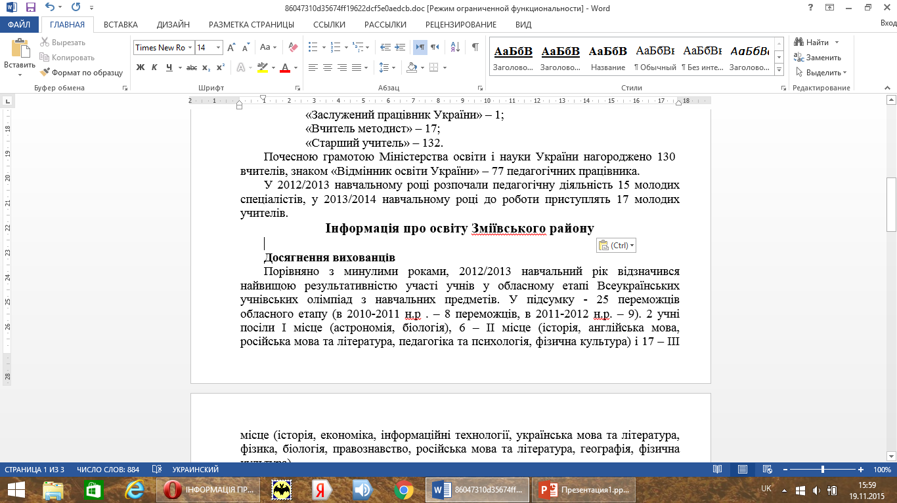

Slide 19
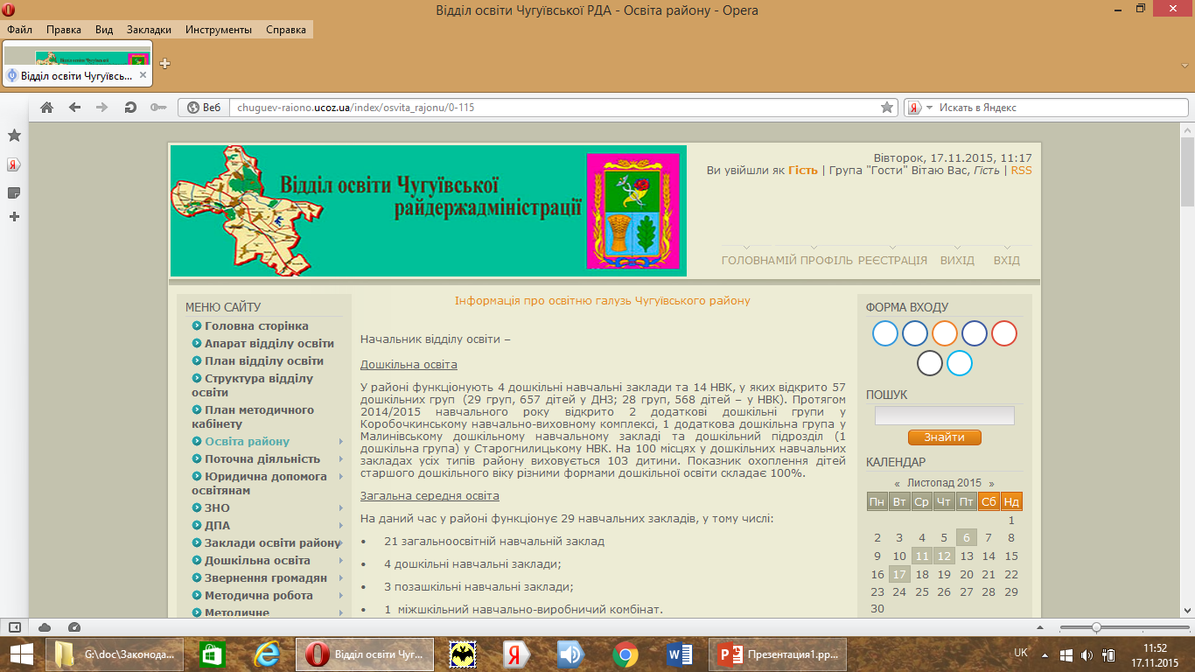
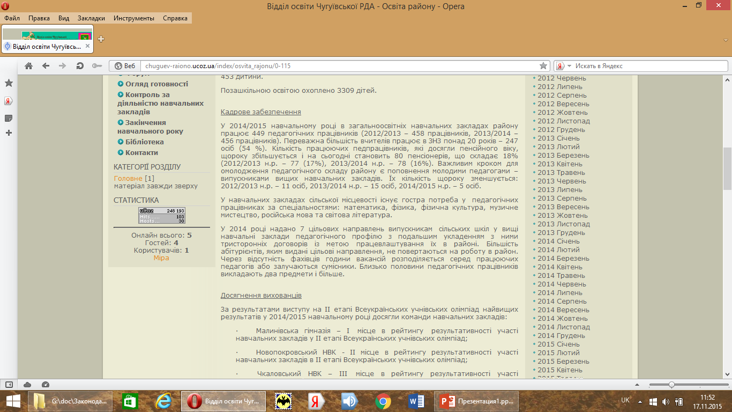

Slide 20
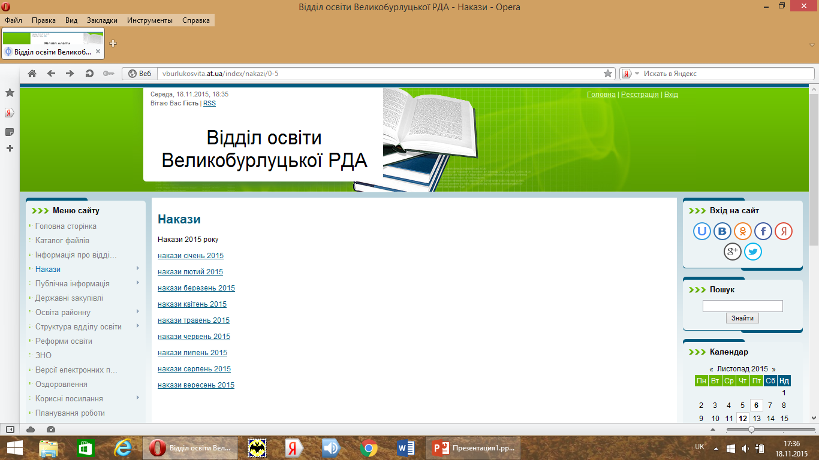

Slide 21
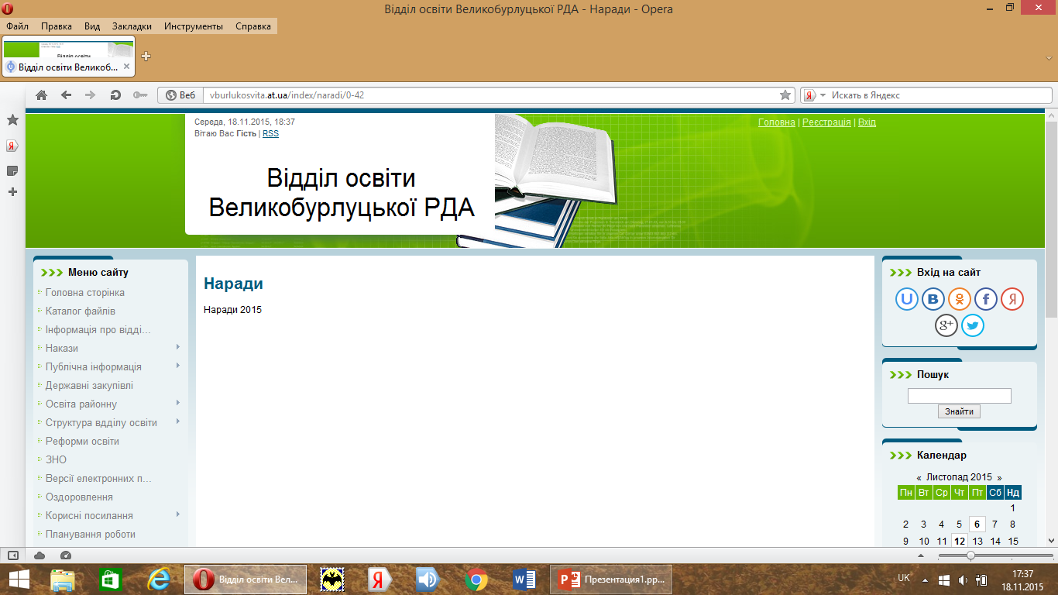

Slide 22
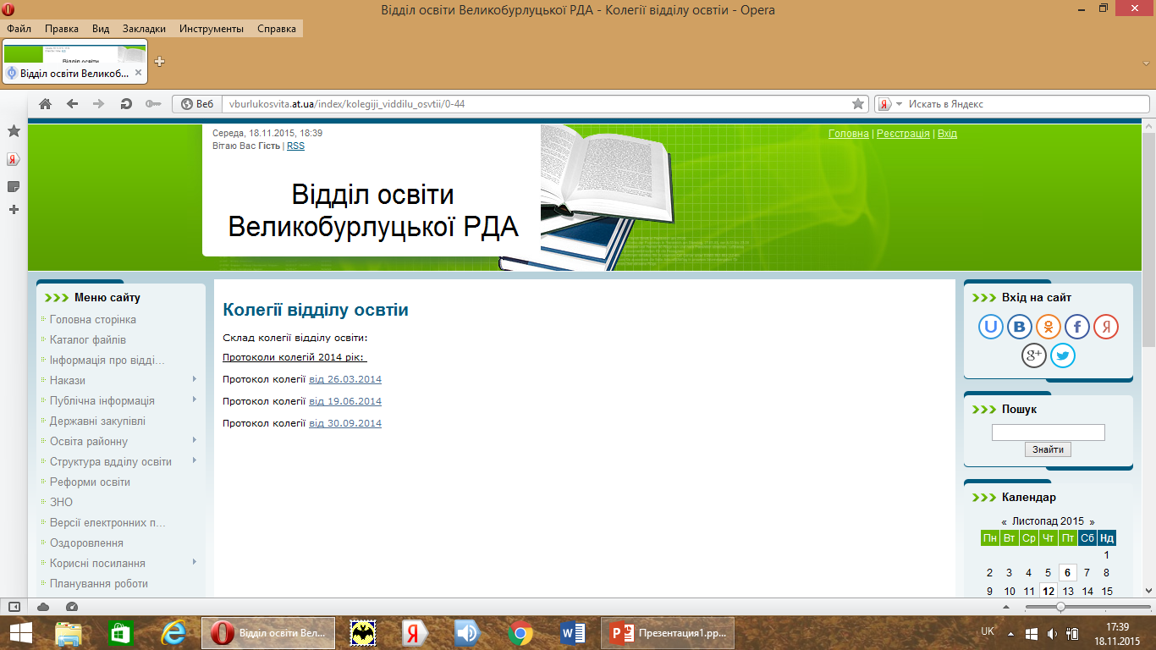

Slide 23
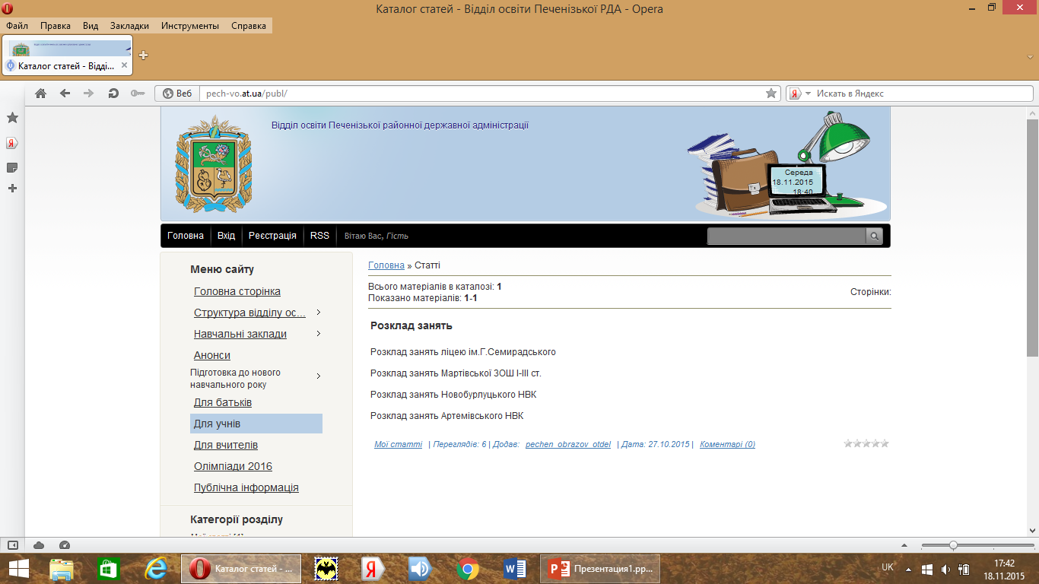

Slide 24
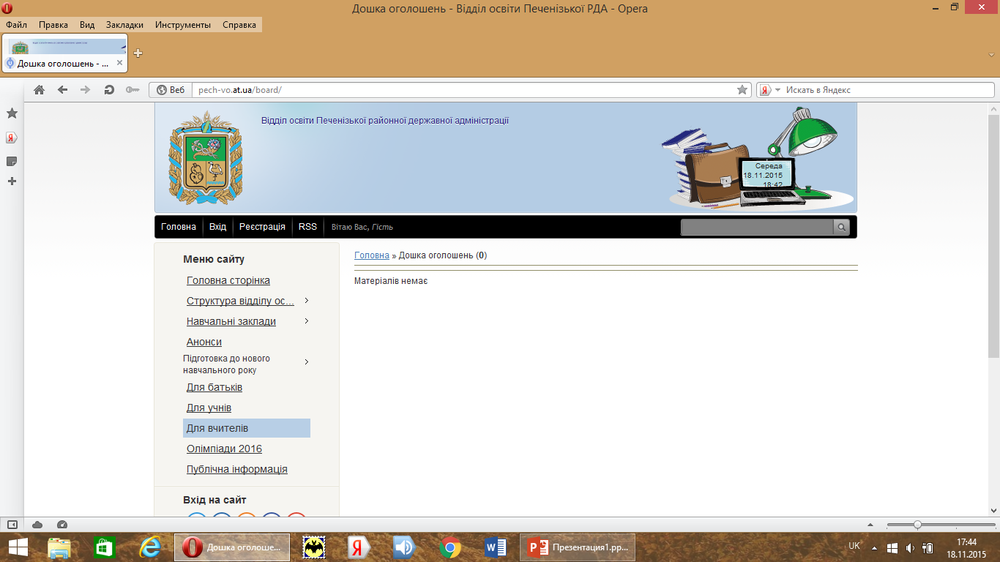

Slide 25
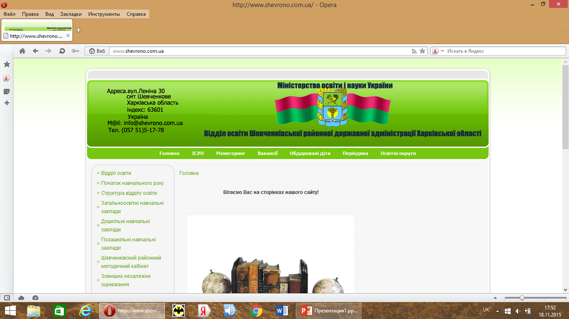

Slide 26
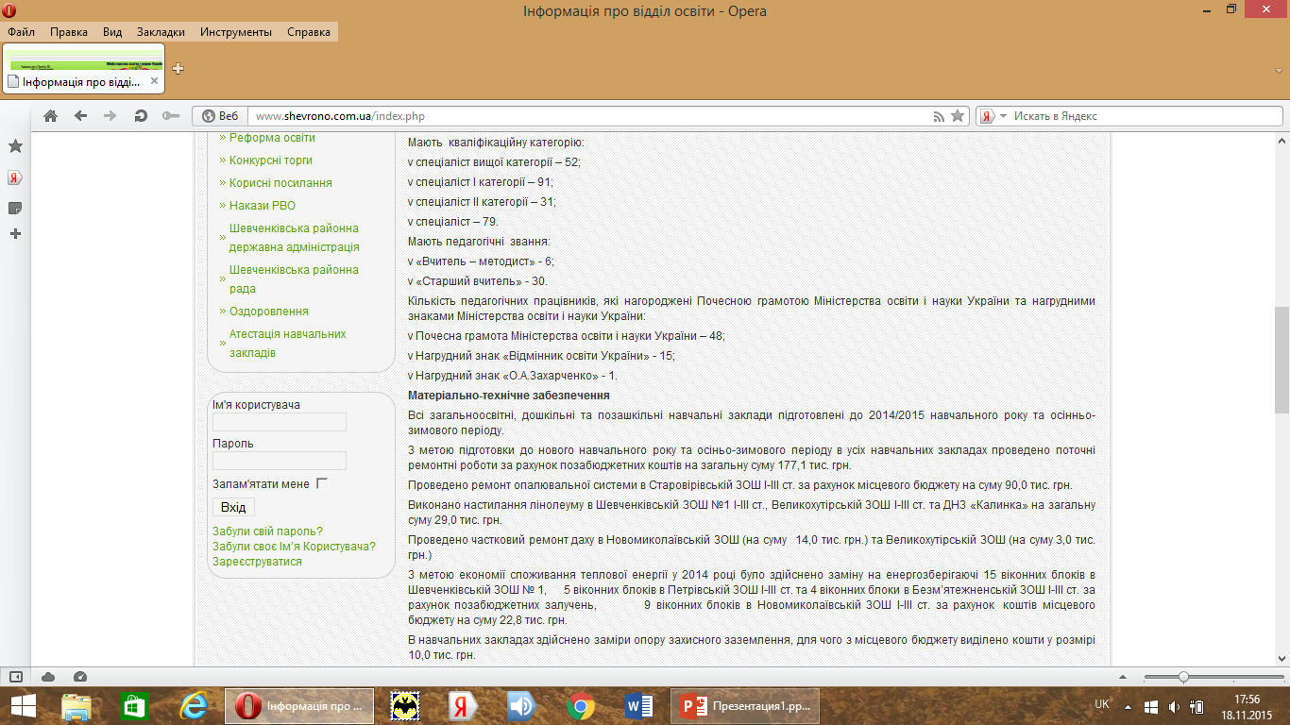

Slide 27
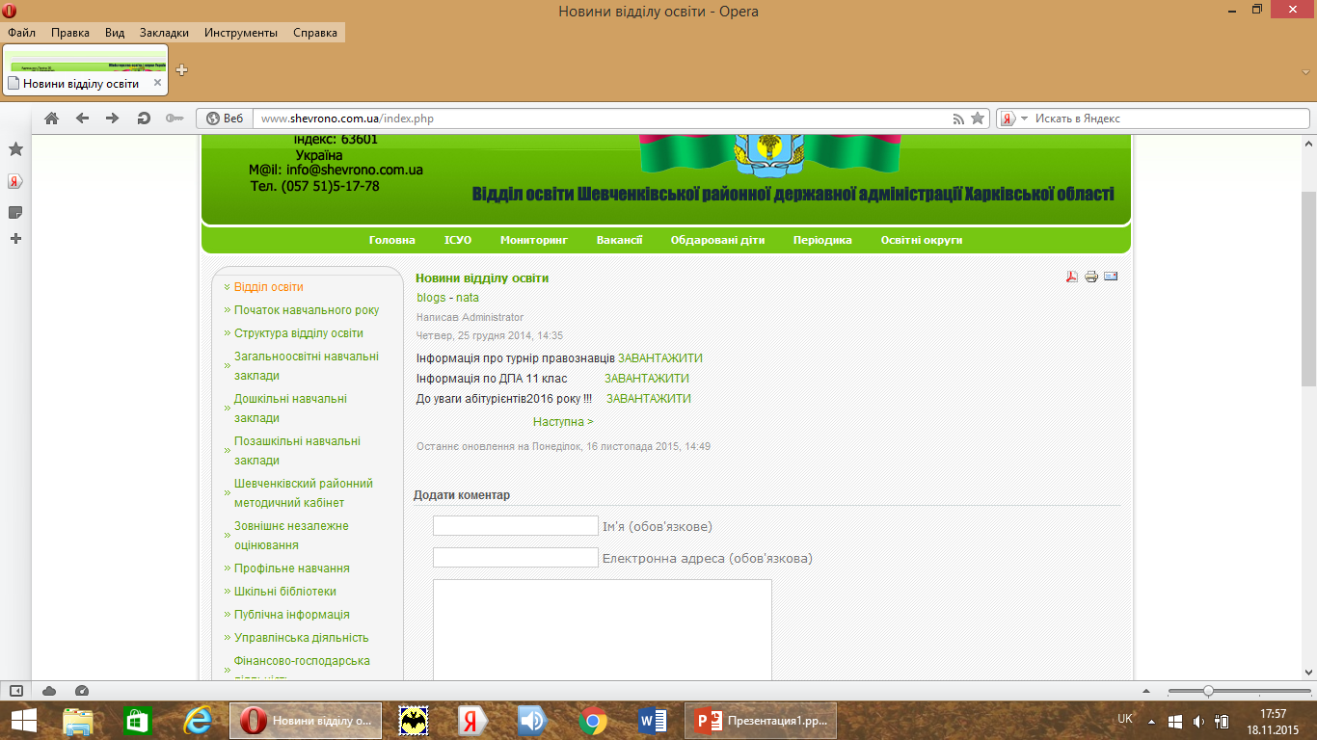

Slide 28
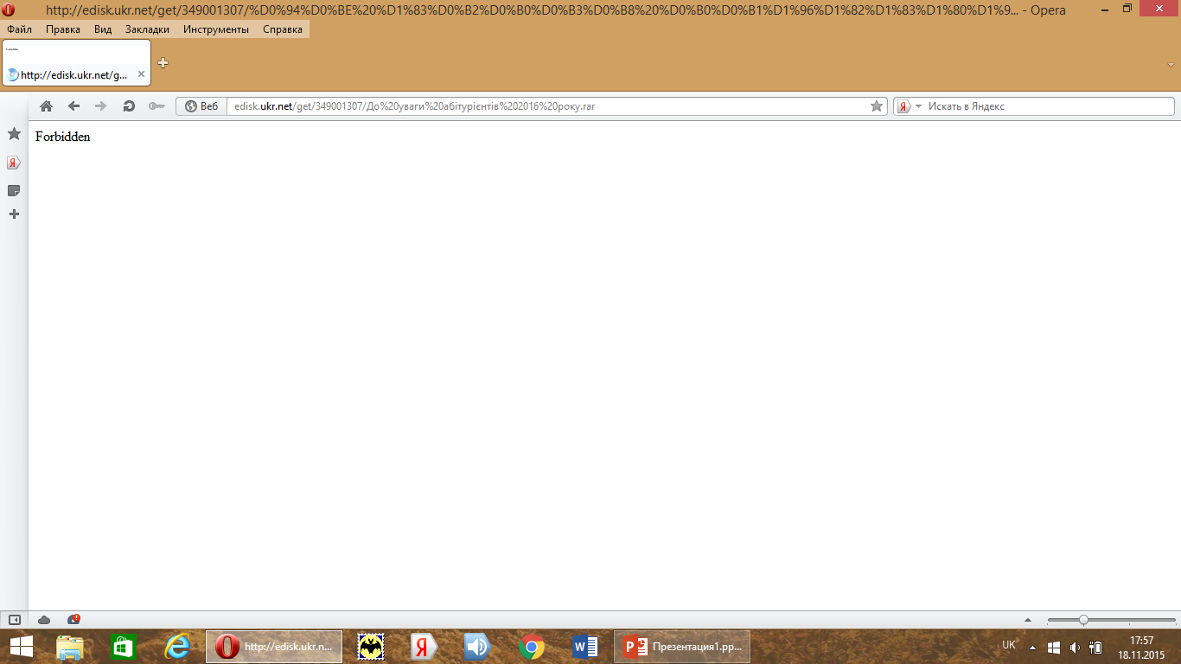

Slide 29
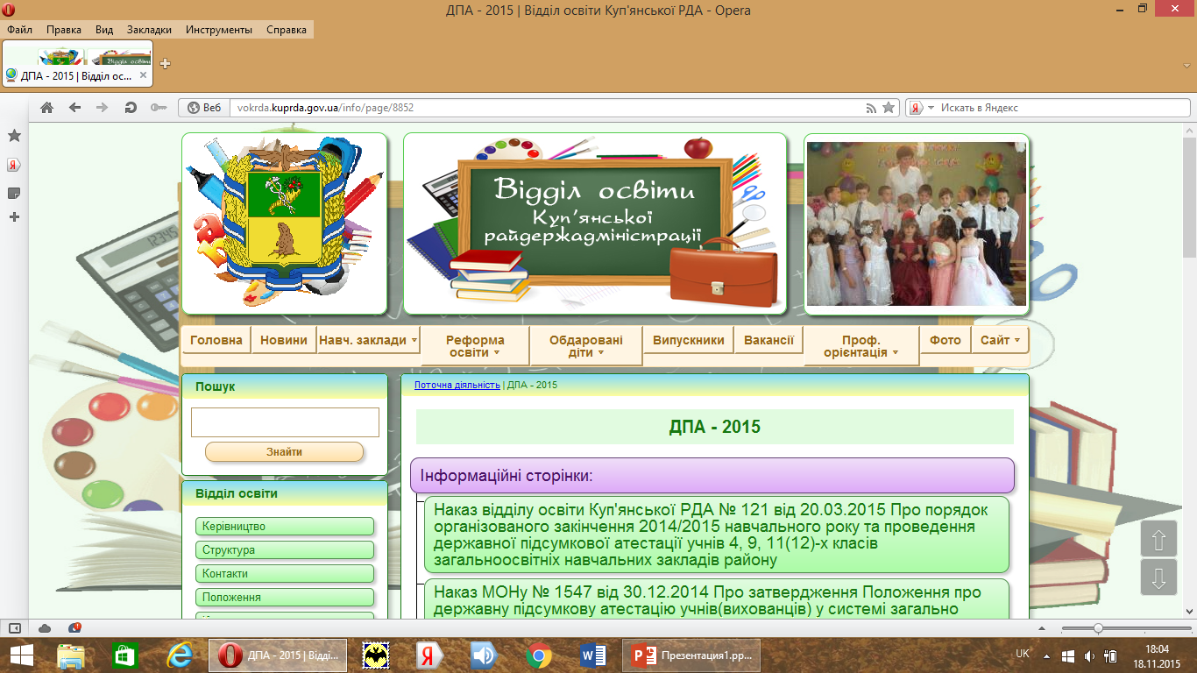

Slide 30
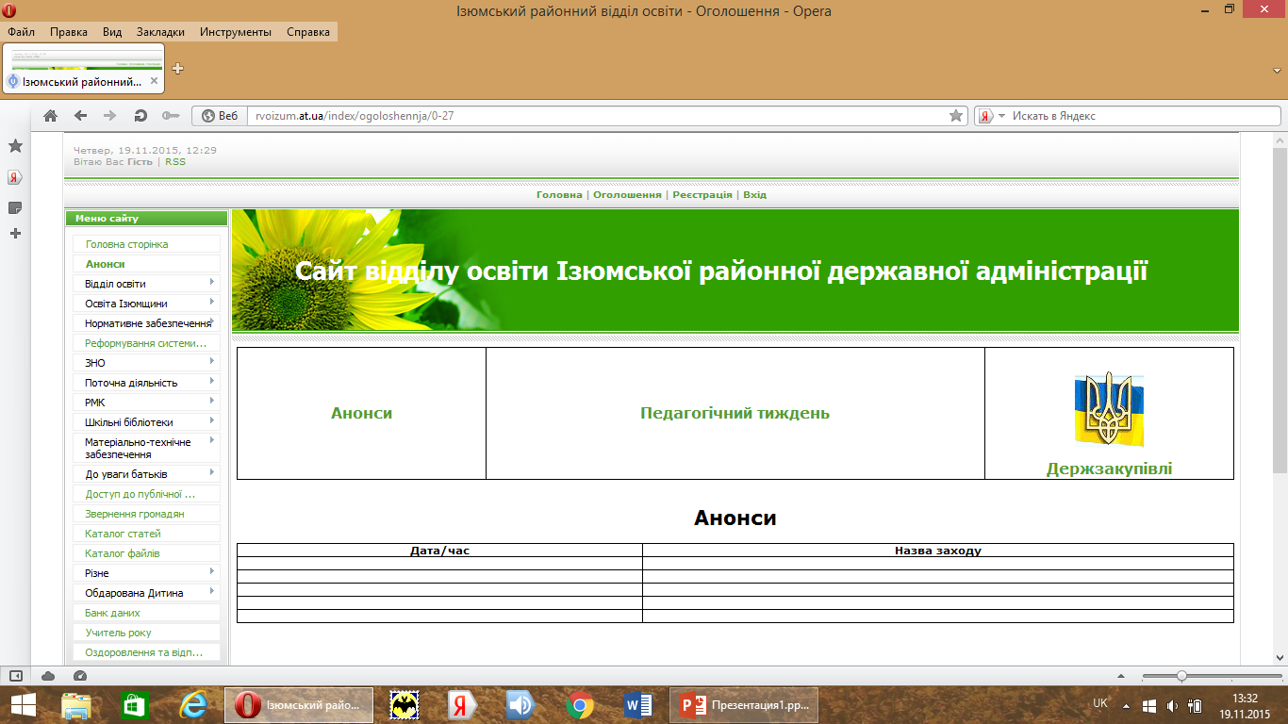

Slide 31
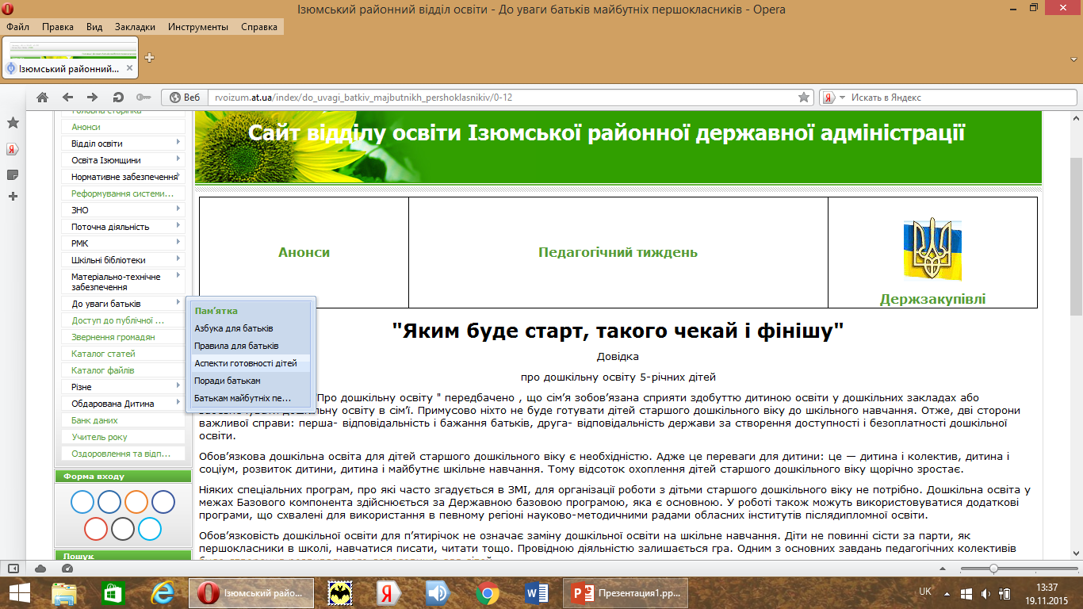
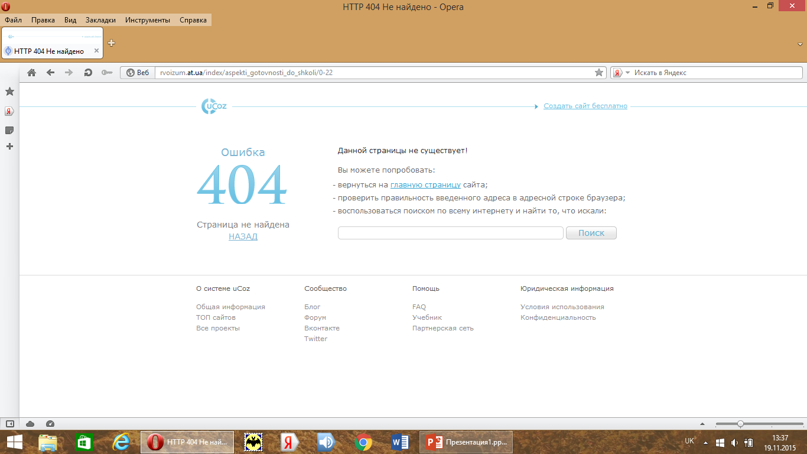

Slide 32
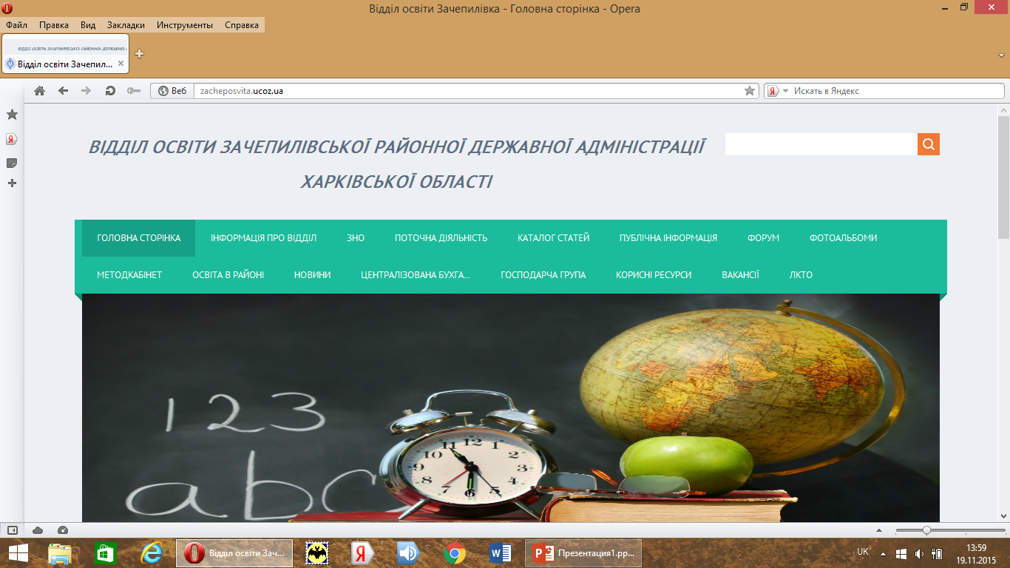

Slide 33
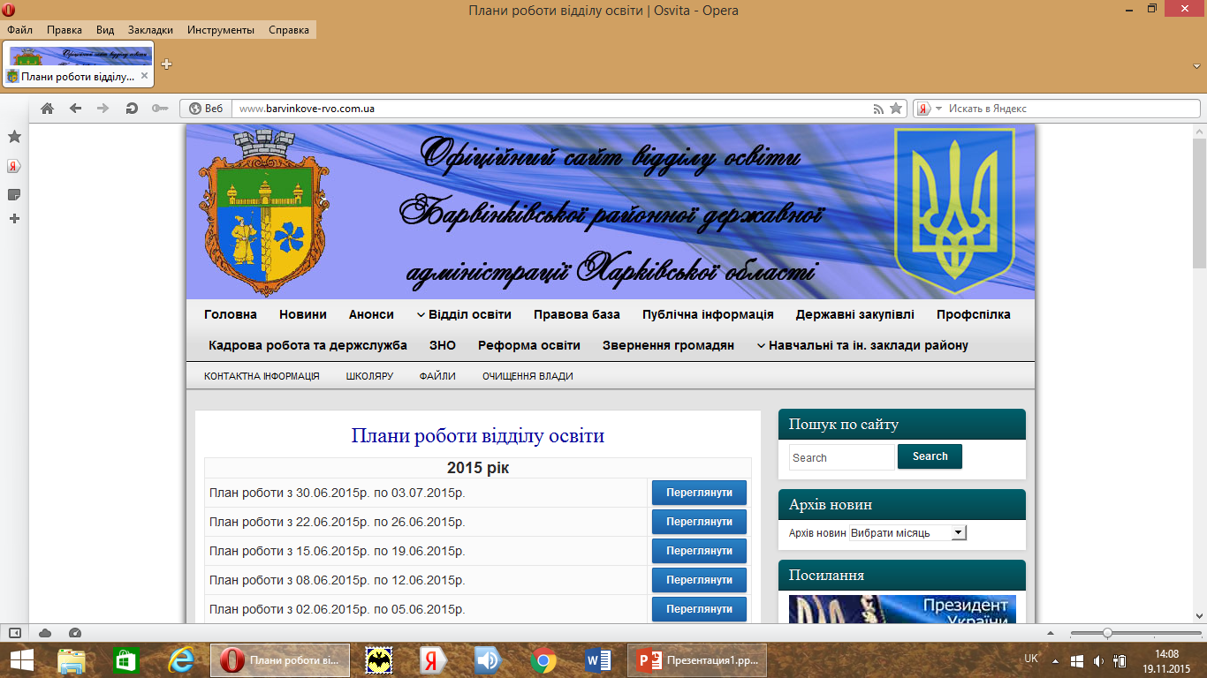

Slide 34
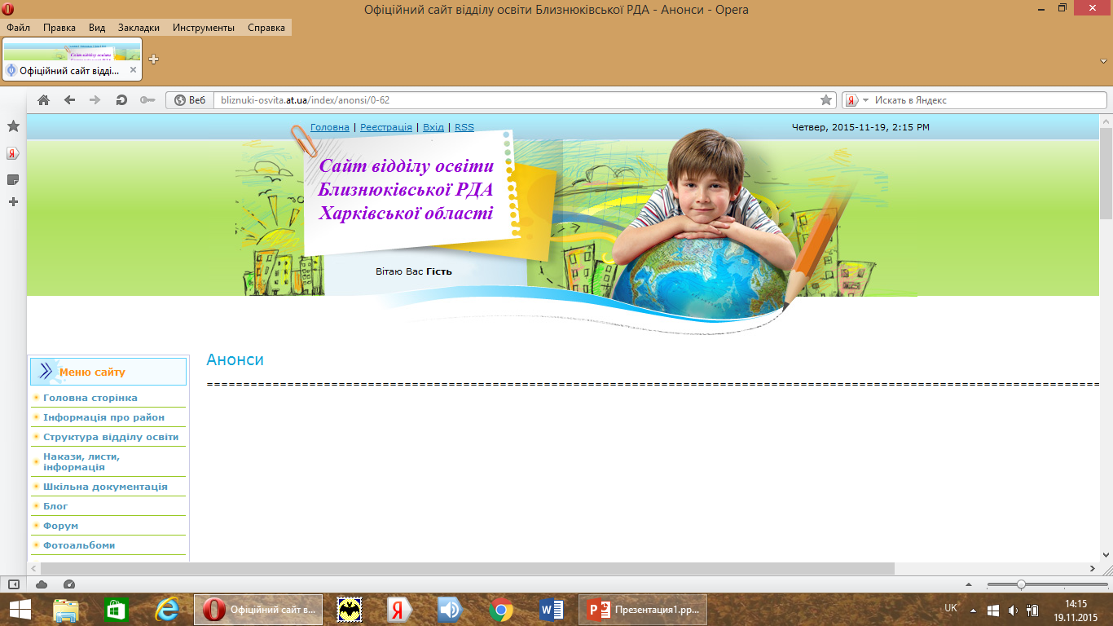

Slide 35
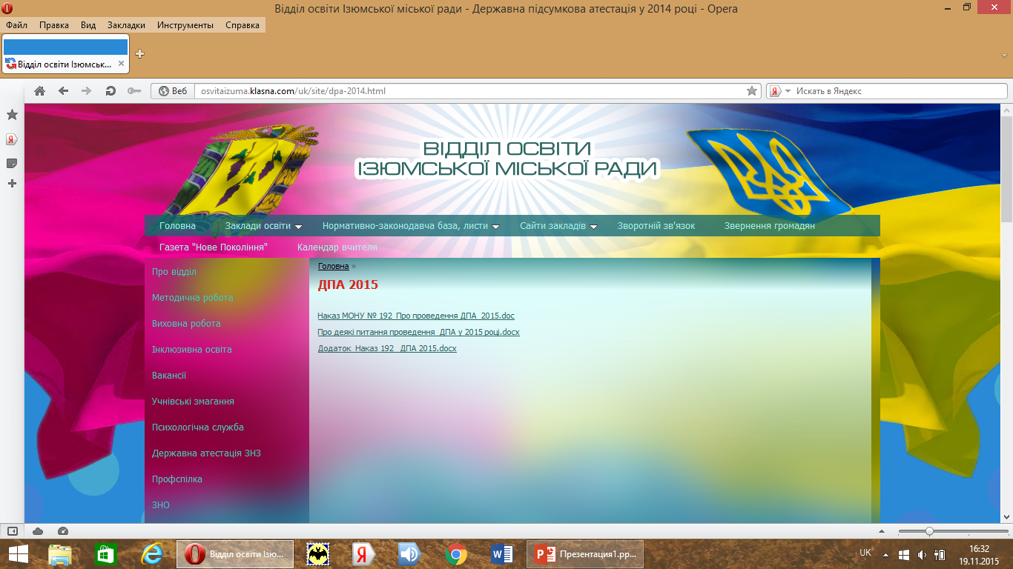

Slide 36
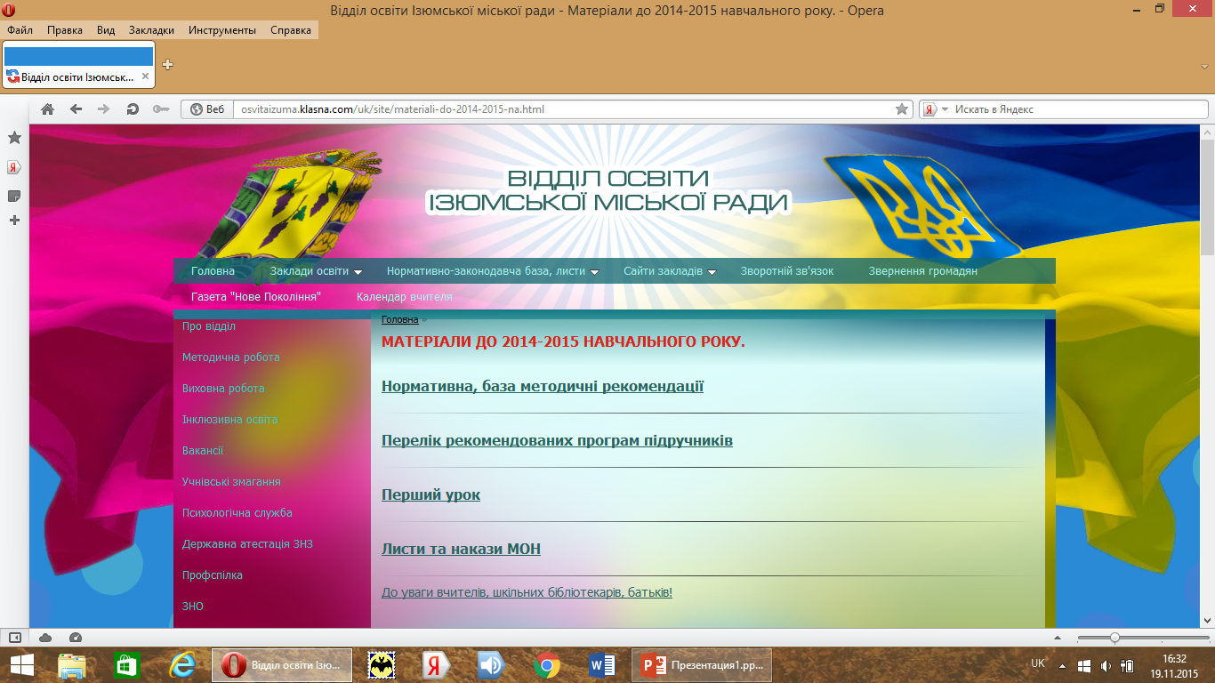

Slide 38
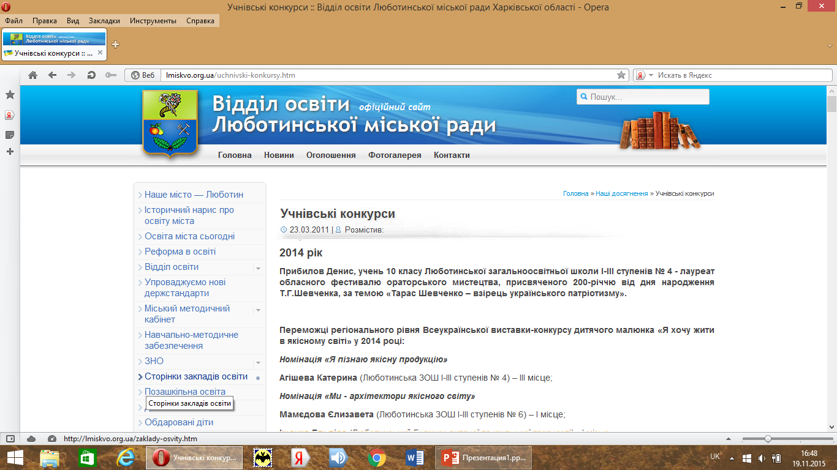

Slide 39
